Slide 1

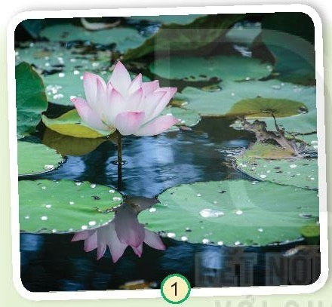
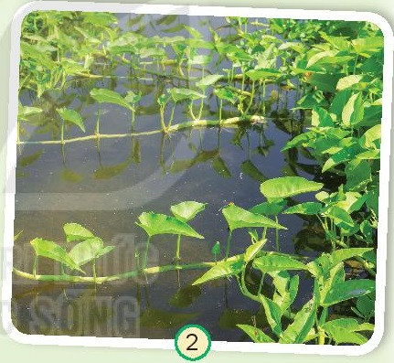
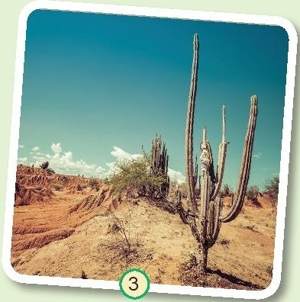
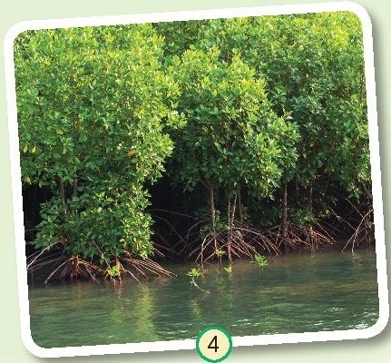
1. Quan sát, nói tên và nơi sống của mỗi cây trong hình dưới đây.
Cây hoa sen sống ở ao, hồ
Cây rau muống sống ở ao, hồ,
ruộng nước
Cây xương rồng sống ở sa mạc
Cây đước sống ở ven biển, vùng nước ngập mặn

Slide 2
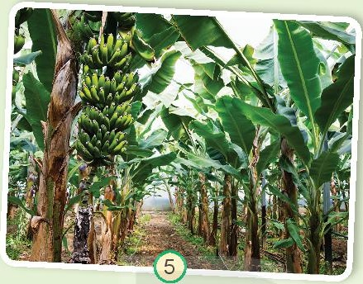
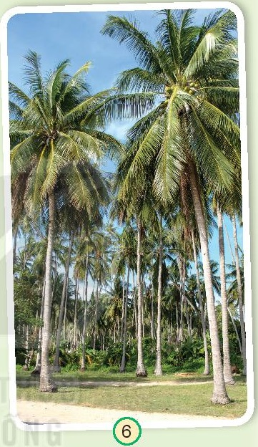
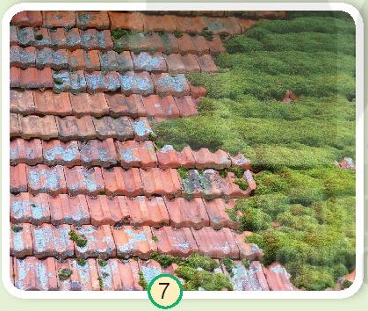
Cây chuối sống trong vườn, trên đồi
Cây rêu sống trên mái nhà, bức tường, nơi ẩm ướt
Cây dừa sống ở vườn, bờ kênh

Slide 3
2. Các cây này sống ở môi trường trên cạn hay dưới nước?
dưới nước
dưới nước
trên cạn
dưới nước

Slide 4
trên cạn
trên cạn
trên cạn

Slide 5
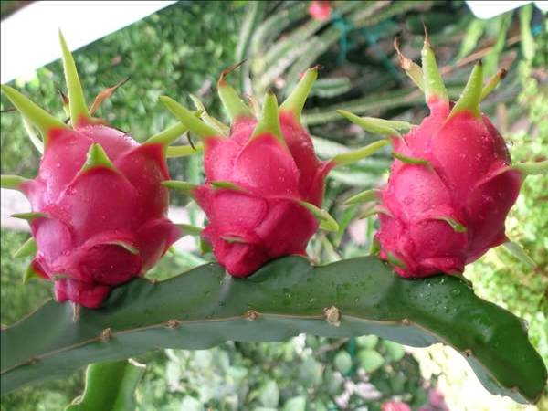
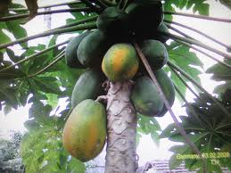
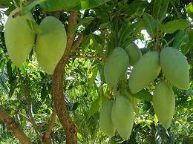
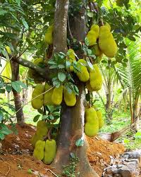
Cây sống ở môi trường trên cạn

Slide 6
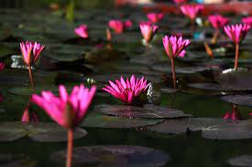
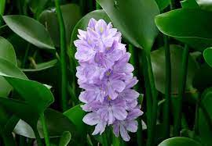
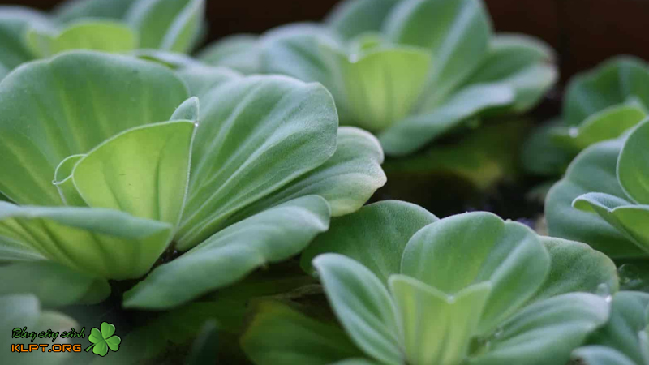
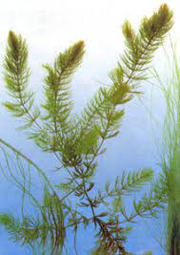
Cây sống ở môi trường dưới nước

Slide 7
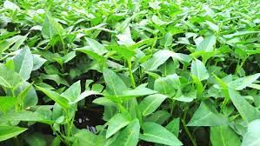
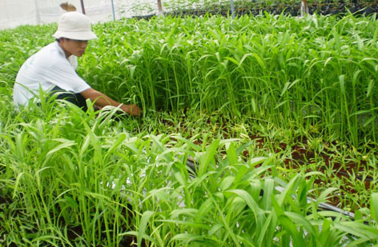
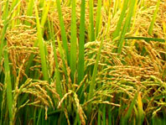
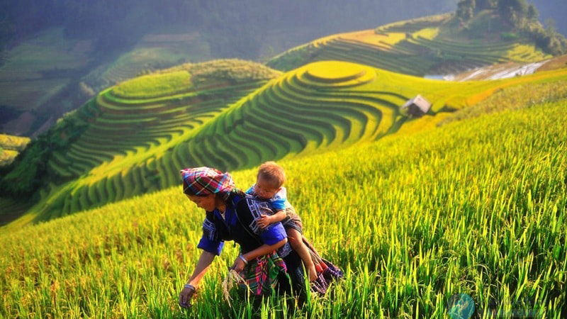
Cây vừa sống trên cạn, vừa sống dưới nước

